Slide 1


AJ3 – Principais APIs
Java Database Connectivity (JDBC)
Daniel Melo
12 99179-0361
danielmelo131@gmail.com

Slide 2
JDBC
Introdução
a API JDBC é utilizada para simplicaficar e facilitar o acesso a bancos de dados realcionais;
permite realizar instruções SQL (Structured Query Language);
gravar, alterar, ler;
objetivo funcional dessa API, ser cross-vendor;
quando utilizada, cria uma camada de transparência entre o código da aplicação e o SGBD;
facilita a troca do SGBD caso necessário;
oferece um conjunto de interfaces que devem ser implementadas pelos SGBD;
e utilizadas pelos Dev de aplicações Java para acessar o BD relacional;

Slide 3
Design Patterns
Introdução
é uma técnica de modelagem de classes e objetos que resolve um problema comum a diversos tipos de apps;
não é a solução do problema em si;
mas uma descrição detalhada de como resolver o problema;
represenda uma forma de compartilhar conhecimentos sobre POO e de otimizar a comunicação entre desenvolvedores de forma padronizada;
forte relação com a plataforma Java;
qualquer linguagem orientada a objetos;

Slide 4
Design Patterns
Data Access Object (DAO)
Problema
Código de acesso a dados da aplicação espalhados em várias classes;
Solução
Concentrar as regras de acesso a BD em um conjunto de classes responsáveis por manter os dados da aplicação persistentes;
Aplicações Práticas
devemos flexibilizar nossa aplicação para que ela possa ser configurada para trabalhar em diferentes SGBDs como MySql, MS-SQL, Oracle, Sybase, entre outros;
Ver códigos XX, pág XX

Slide 5
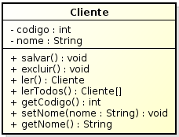
Design Patterns
Data Access Object (DAO)
Anti-pattern
colocar o código de persistência diretamente na entidade, cujos dados devem ser persistidos;
Atribuir a responsabilidade de persistência para a própria entidade prejudica a manutenção e reuso do aplicativo, além de gerar vínculos entre bibliotecas indesejadas;

Slide 6
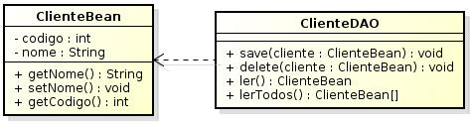
Design Patterns
Data Access Object (DAO)
Implementação do DAO
dessa forma é possível que a solução final conte com uma classe de acesso a dados (DAO) para cada entidade;
está é uma abordagem válida, desde que não se exceda a granularizando o que não é necessário;

Slide 7
Design Patterns
Data Access Object (DAO)
Técnicas para o desenvolvimento de DAOs
Definir a interface separada da classe DAO;
Utilizar factory de DAOs;
Utilizat arquivos de propriedades (.proporties) para armazenar o cód. SQL;
Estar atento ao tamanho e a responsabilidade do DAO e se necessário combinar outros padrões;
Evitar utilizar linguagem SQL com instruções complexas, efetuando processamento de dados no Java;
Mesmo utilizando um framework de persistência, utilizar DAO centralizando as responsabilidades de comunicação com o framework no DAO;

Slide 8
Driver JDBC
Introdução
conjunto de classes Java com habilidade de se comunicar com BD relacional realizando tarefas como:
  criar conexões
  executar comando SQL;
  chamar Stored Procedures;
  criar tabelas;
Existem 4 tipos de drivers JDBC:
  Tipo 1: JDBC-ODBC
  Tipo 2: Parte da implementação em código nativo, parte em Java
  Tipo 3: Utiliza um protocolo para comunicar com um servidor que por sua vez se comunica com o BD
  Tipo 4: 100% Java
Ver drivers págs 123 e 124

Slide 9
java.sql
Introdução
Pacote com as classes para criar conexões, executar comandos SQL, receber dados do banco e obter informações sobre tabelas;
Para criação de conexão:
  Driver (Interface)
  DriverManager (Classe)
  Connection (Interface)
Comandos SQL ao banco de dados:
  Statement (interface)
  PreparedStatement (interface)
  CallableStatement (interface)l

Slide 10
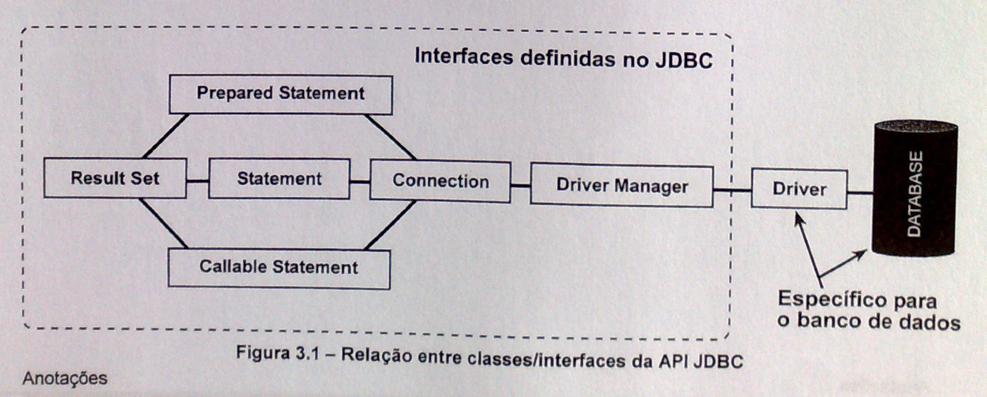
java.sql
Introdução
Resultado de uma consulta:
  ResultSet (interface)
Informações sobre o banco ou sobre o resultado:
  DatabaseMetaData (interface)
  ResultSetMetaData (interface)

Slide 11
Conexões com BD
Introdução
java.sql.Driver
  connect(), responsável por estabelecer uma conexão com o servidor de BD e retornar a referência de um objeto que implementa a interface java.sql.Connection;
java.sql.DriverManager
  com essa classe, podemos obter conexões para diferentes fabricantes de banco de dados utilizando apenas o nome do Driver;
java.sql.Connection
  representa uma conexão com um BD que também deve ser implementado pelo fabricante do banco de dados.

Slide 12
Conexões com BD
java.sql.DriverManager
A URL indicada possui a informação de qual banco será conectado;
Cada banco possui seu Driver específico
Deve-se registrar a Classe específica do Driver do banco antes de criar a conexão (através do DriverManager.getConnection):
  Class.forName(“nomeDoDriver”);
A partir do JDBC 4, não é mais necessário fazer o carregamento através da chamada a Class.forName(nomeDriver);
Ver drivers págs 123 e 124

Slide 13
Conexões com BD
java.sql.Connection
Define as instruções que podem ser feitas enquanto a conexão com o BD está aberta:
Criação de Statement
  Statement createStatement()
  PreparedStatement prepareStatement(String sql)
  CallableStatement prepareStatement(String sql)
Informações do Banco
  DatabaseMetaData getMetaData()

Slide 14
Conexões com BD
java.sql.Connection
Transação
  setAutoCommit(boolean val)
  getAutoCommit()
  commit()
  rollback()
Fechamento
  isClosed();
  close()
a partir do JDBC 4.1, permite instrução try-with-resources do Java 7;
Ver drivers págs 123 e 124

Slide 15
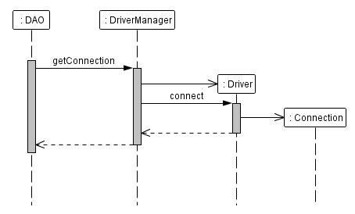
Conexões com BD
Obtendo uma conexão
a criação de uma instância do Driver e a chamada ao método de abertura de conexão é responsabilidade da classe DriverManager;
a criação de uma instância do Driver e a chamada ao método de abertura de conexão é responsabilidade da classe DriverManager;
a criação de uma instância do Driver e a chamada ao método de abertura de conexão é responsabilidade da classe DriverManager;
Erros comuns: Esquecer de colocar o jar do Driver do fabricante no classpath
Ver cód. 3.1 pág 131

Slide 16
Conexões com BD
Fechando a conexão
devemos evitar manter conexões abertas por longos períodos;
em geral o BD é o “gargalo” da aplicação;
devemos fechar a conexão com o BD em todas as hipóteses;
recomenda-se colocar uma chamda ao método close() dentro do bloco finally ou utilizar o recurso try-with-resources do Java 7;
utilizar o método close() da classe Connection dentro de um bloco try-catch;
Ver cód. 3.2, pág. 134

Slide 17
Conexões com BD
Laboratório: Conexão com banco de dados
Lab aj3lab03_01, página 135
Ver cód. 3.2, pág. 134

Slide 18
java.sql.Statement
utilizada para enviar comandos SQL para o servidor de banco de dados;
a interface Connection age como uma fábrica de objetos que implementam Statement, que são obtidos através de seu método createStatement;
Executando um Statement
  ResultSet executeQuery(String sql)
  int executUpdate(String sql)
Fechando um Statement
  void close()
  este método será responsável por fechar a Connection e o Statement;
Ver cód. 3.3, pág. 137

Slide 19
java.sql.Statement
vamos ver a seguir um exemplo do uso do padrão de projeto DAO, na criação de uma classe que gerencia a persistência de uma entidade Produto em um banco de dados relacional;
Ver códigos 3.4 a 3.6, págs 139 a 141

Slide 20
java.sql.Statement
Laboratório: Uso de Statement
  Lab aj3lab03_02, página 143
Ver códigos 3.4 a 3.6, págs 139 a 141

Slide 21
java.sql.ResultSet
Introdução
composta por métodos para navegação em linhas do resultado de uma consulta ao banco de dados;
objetos do tipo ResultSet representam resultados de consulta e são obtidos como retorno do método executeQuery do Statement;
o resultado de uma consulta é uma tabela. O objeto ResultSet aponta sempre para uma das linhas desta tabela;

Slide 22
java.sql.ResultSet
Introdução
o método boolean next() faz o ResultSet apontar para a próxima linha. Caso não haja uma próxima linha, o retorno é false.
para ler dados de colunas é necessário conhecer o mapeamento de dados do SQL para Java;
com o ResultSet apontando para uma linha válida, chamamos o método getXXX(String columnName) ou getXXX(int columnIndex) para obter o dado.
o ResultSet também possui o método void close().
Ver leitura de dados, pág 145

Slide 23
java.sql.ResultSet
Laboratório: Uso ResultSet
Laboratório aj3lab03_03, pág. 151

Slide 24
java.sql.PreapareStatement
Introdução
para consultas que dependem de parâmetros, recomenda-se usar uma classe do tipo PreparedStatement.
preparedStatement são consultas pré-compiladas. Internamente o servidor irá manter o código pré-compilado, variando somente os argumentos.
assim como o Statement, o objeto é obtido de um objeto Connection. Nesse método já é passada a String que representa a consulta, inserindo ? onde se deseja usar parâmetros.
  Ex: SELECT * FROM produtos WHERE idProduto = ?
para substituir as interrogações, usa-se o método setXXX(numeroInterrogacao, conteudo)
Ver parametrizando o PS, pág 153

Slide 25
java.sql.PreapareStatement
Introdução
para reusar a consulta, deve-se utilizar o método clearParameters()
pode-se obter os MetaDados da consulta pré-compilada através do método: ResultSetMetaData getMetaData()
após todos os parâmetros serem substituídos, usa-se os métodos executeQuery() ou executeUpdate().
Ver códs 3.10 e 3.11, págs 154 e 155

Slide 26
java.sql.PreapareStatement
Laboratório: Uso do PreparedStatement
Laboratório aj3lab03_04, pág. 156

Slide 27
Chaves Geradas
Introdução
Cada DB tem sua forma para gerar chaves automaticamente;
No Derby, deve-se usar:
  CREATE table APP.ADDRESS (
    ID INTEGER NOT NULL PRIMARY KEY GENERATED ALWAYS AS IDENTITY (START WITH 1, INCREMENT BY 1),
    ....
    )
http://java.sun.com/developer/technicalArticles/J2SE/Desktop/javadb/
Ver códs 3.10 e 3.11, págs 154 e 155

Slide 28
javax.sql.RowSet
Introdução
melhoria inserida no Java 1.4 e aperfeiçoada na versão 1.7;
é uma extensão de ResultSet com as seguintes caracteristicas:
visão dos elementos do banco no padrão JavaBean;
posibilitando configurar os dados de url de conexão, usuário e senha, etc, via getters e setters do objeto RowSet;
permite atualização e remoção dos elementos retornados em uma consulta;
permite trabalhar com os dados do banco sem a necessidade de manter uma conexão aberta;
Ver figura 3.2, pág 159

Slide 29
javax.sql.RowSet
Introdução
principal melhoria adicionada em Java 1.7:
  capacidade de obter uma instância de RowSet de maneira desacoplada;
  sem a necessidade de instanciar uma implementação proprietária do driver utilizado;
  feito através de um elemento RowSetFactory, obtido através da classe RowSetProvider;
  RowSetFactory f = RowSetFactoryProvider.newFactory();
Ver cód 3.13, pág 161

Slide 30
Frameworks
Introdução
para facilitar a persistência de dados em Bancos de Dados relacionais, foram criados diversos frameworks;
são chamados ORM (Object-Relational Mapping) ou Mapeamento Objeto-Relacional;
basicamente, você cria as Classes e o framework cria os SQL;
Existem dois padrões de ORM no Java:
  JDO: Java Data Objects
    Padrão antigo, ainda lembrado pois o Google App Engine o implementa para o seu padrão de nuvem.
  JPA: Java Persistence API
    Padrão do mercado, baseado no framework Hibernate.

Slide 31



Frameworks
O padrão JPA é apenas uma especificação e possui muitas implementações:

Slide 32
Frameworks
E porque eu aprendi JDBC então?
  todos os frameworks usam o JDBC para implementar os padrões;
  por isso é preciso conhecer como funciona o JDBC para facilitar o uso dos frameworks;
  você precisará dos Drivers JDBC para acessar o seu DB;

